Slide 1

CHÀO MỪNG QUÝ THẦY CÔ ĐẾN VỚI TIẾT HỌC HÔM NAY
MÔN TOÁN
BÀI : TÌM PHÂN SỐ CỦA MỘT SỐ

Slide 2




BÀI CŨ
Tính bằng hai cách :
($\frac{5}{7}$ + $\frac{2}{7}$)$×$ $\frac{21}{28}$
b) $\frac{3}{4}$ $×$ $\frac{15}{22}$ + $\frac{15}{22}$ $×$ $\frac{1}{4}$

Slide 3
BÀI CŨ
1. Em hãy nêu tính chất giao hoán của phép nhân các phân số?
2. Em hãy nêu tính chất kết hợp của phép nhân các phân số?
3. Em hãy nêu tính chất nhân một tổng hai phân số với phân số thứ ba?

Slide 4

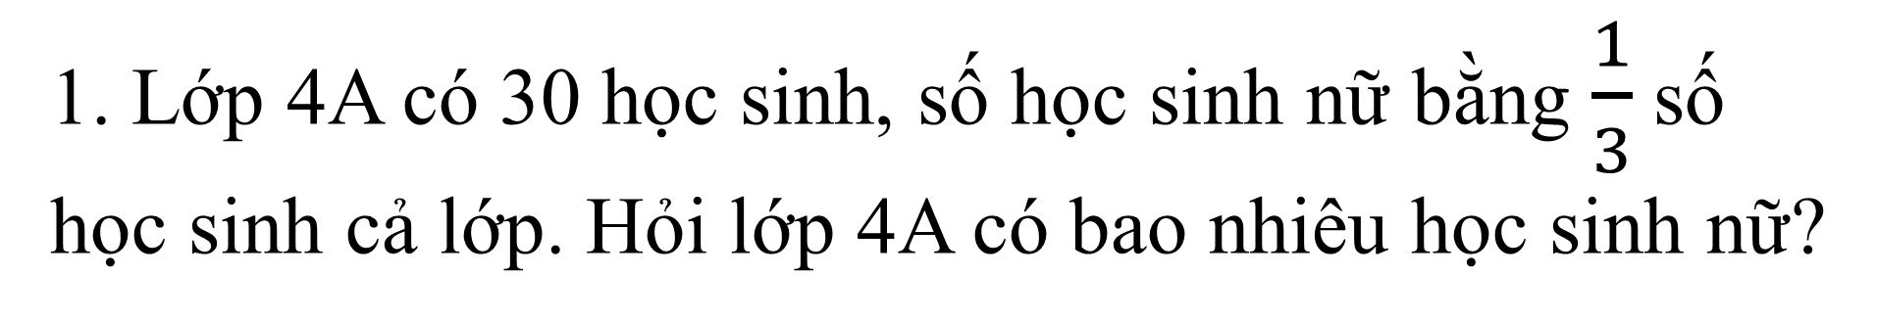
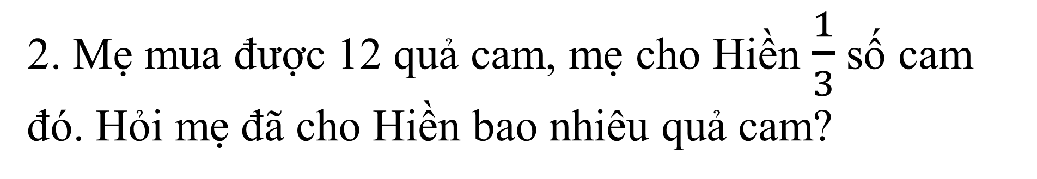
Thứ sáu, ngày 11 tháng 03 năm 2016
Toán
Tìm phân số của một số
Bài toán :
1. Lớp 4A có 30 học sinh, số học sinh nữ bằng $\frac{1}{3}$ số học sinh cả lớp. Hỏi lớp 4A có bao nhiêu học sinh nữ?
2. Mẹ mua được 12 quả cam, mẹ cho Hiền $\frac{1}{3}$ số cam đó. Hỏi mẹ đã cho Hiền bao nhiêu quả cam?
Số quả cam mẹ cho Hiền là : 12 : 3 = 4 quả cam
Số học sinh nữ của lớp 4A là : 30 : 3 = 10 học sinh

Slide 5

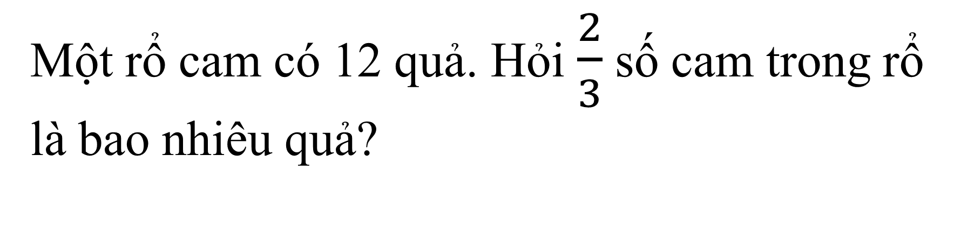
Bài toán :
Một rổ cam có 12 quả. Hỏi $\frac{2}{3}$ số cam trong rổ là bao nhiêu quả?
?

Slide 6
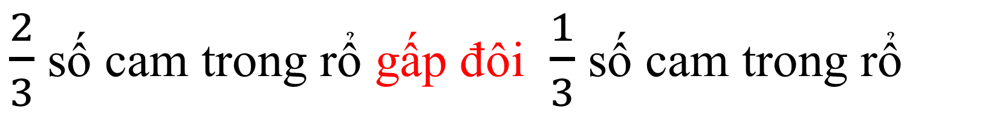
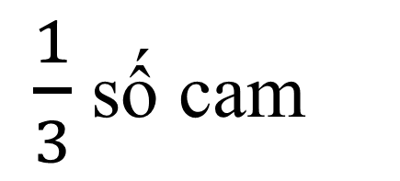
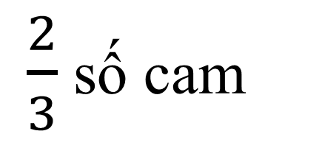
$\frac{2}{3}$ số cam
$\frac{1}{3}$ số cam
$\frac{2}{3}$ số cam trong rổ gấp đôi $\frac{1}{3}$ số cam trong rổ

Slide 7
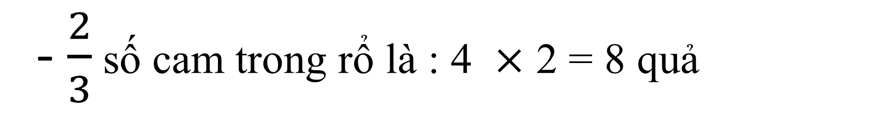
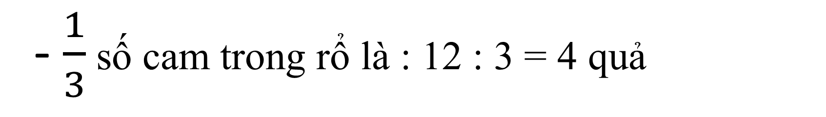
?
?
- $\frac{1}{3}$ số cam trong rổ là : 12 : 3 = 4 quả
- $\frac{2}{3}$ số cam trong rổ là : 4 $×$ 2 = 8 quả

Slide 8

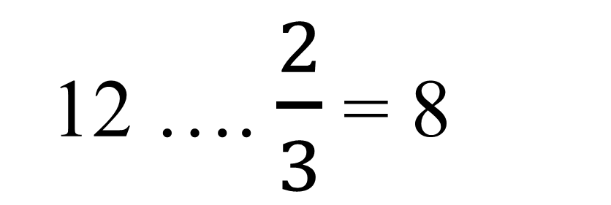
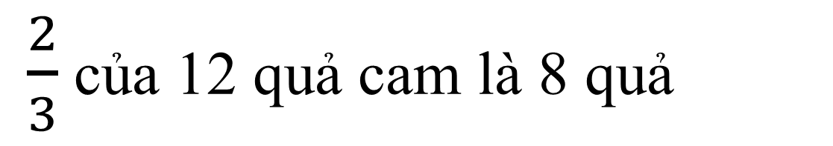
$\frac{2}{3}$ của 12 quả cam là 8 quả
12 …. $\frac{2}{3}$ = 8
$$×$$

Slide 9


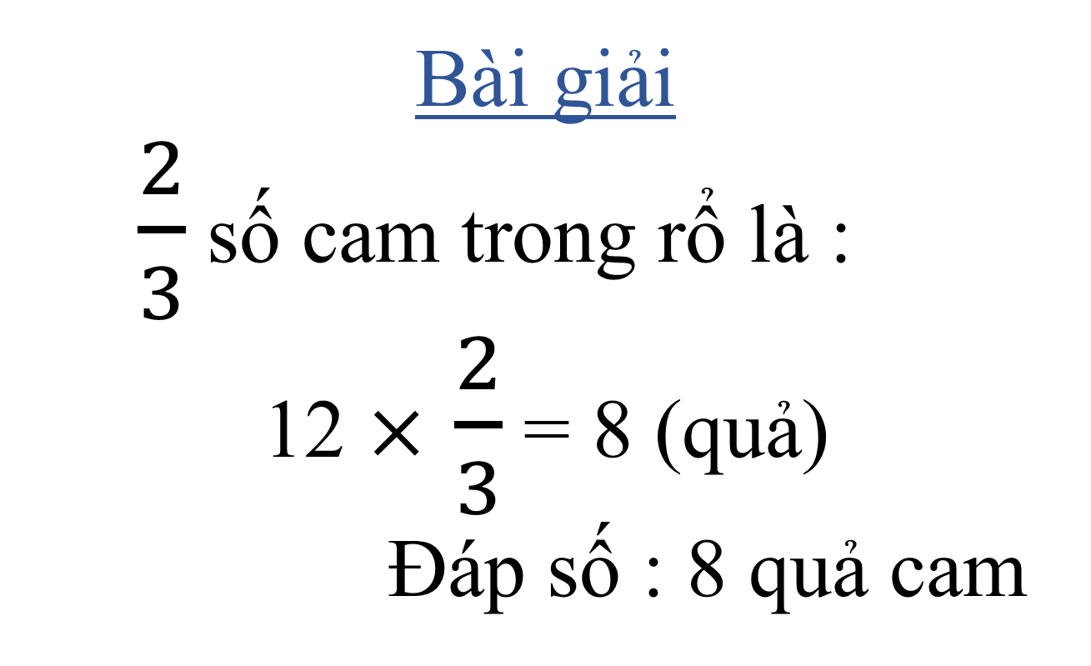
- Muốn tìm $\frac{2}{3}$ của 12 ta lấy số 12 nhân với $\frac{2}{3}$
Bài giải
$\frac{2}{3}$ số cam trong rổ là :
12 $×$ $\frac{2}{3}$ = 8 (quả)
Đáp số : 8 quả cam

Slide 10


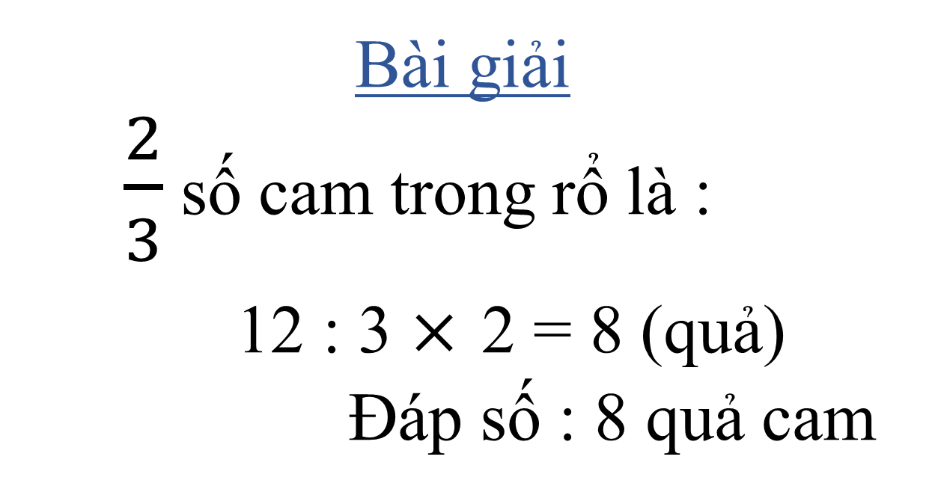

Cách 2 :
Bài giải
$\frac{2}{3}$ số cam trong rổ là :
12 : 3 $×$ 2 = 8 (quả)
Đáp số : 8 quả cam
- Muốn tìm $\frac{2}{3}$ của 12 ta lấy số 12 chia 3 rồi nhân 2.

Slide 11
Kết luận :
Muốn tìm phân số của một số ta lấy số đó chia cho mẫu số rồi nhân với tử số của phân số.

Slide 12
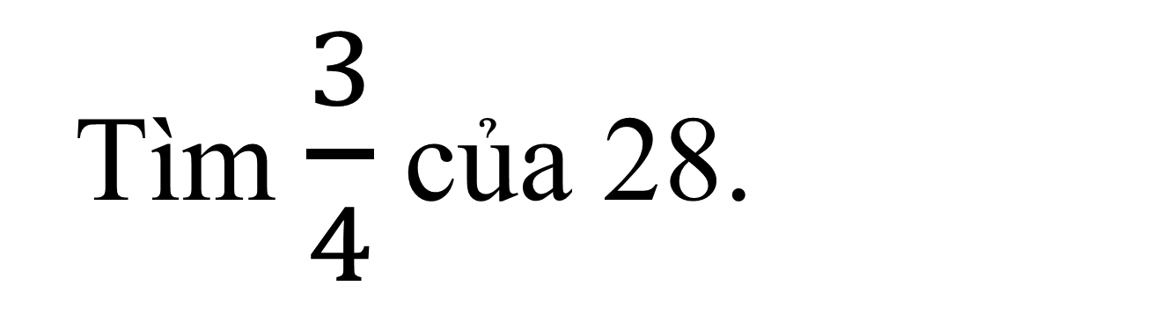
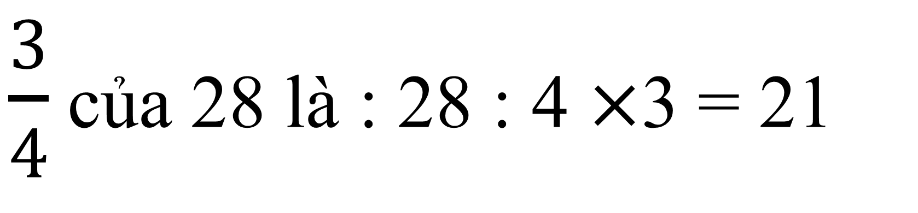
Tìm $\frac{3}{4}$ của 28.
$\frac{3}{4}$ của 28 là : 28 : 4 $×$3 = 21

Slide 13
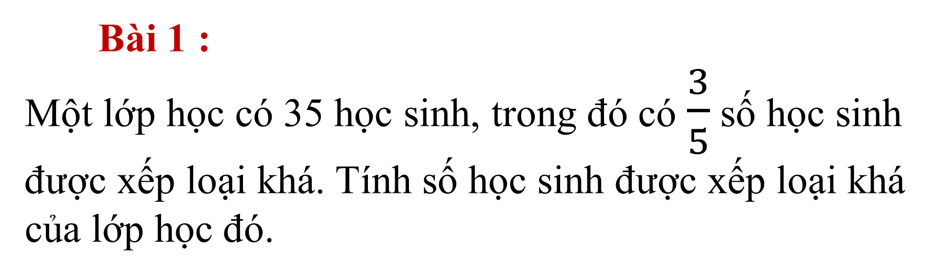
Bài 1 :
Một lớp học có 35 học sinh, trong đó có $\frac{3}{5}$ số học sinh được xếp loại khá. Tính số học sinh được xếp loại khá của lớp học đó.
Tóm tắt :
35 HS
Học sinh cả lớp :
Học sinh khá :
? HS

Slide 14

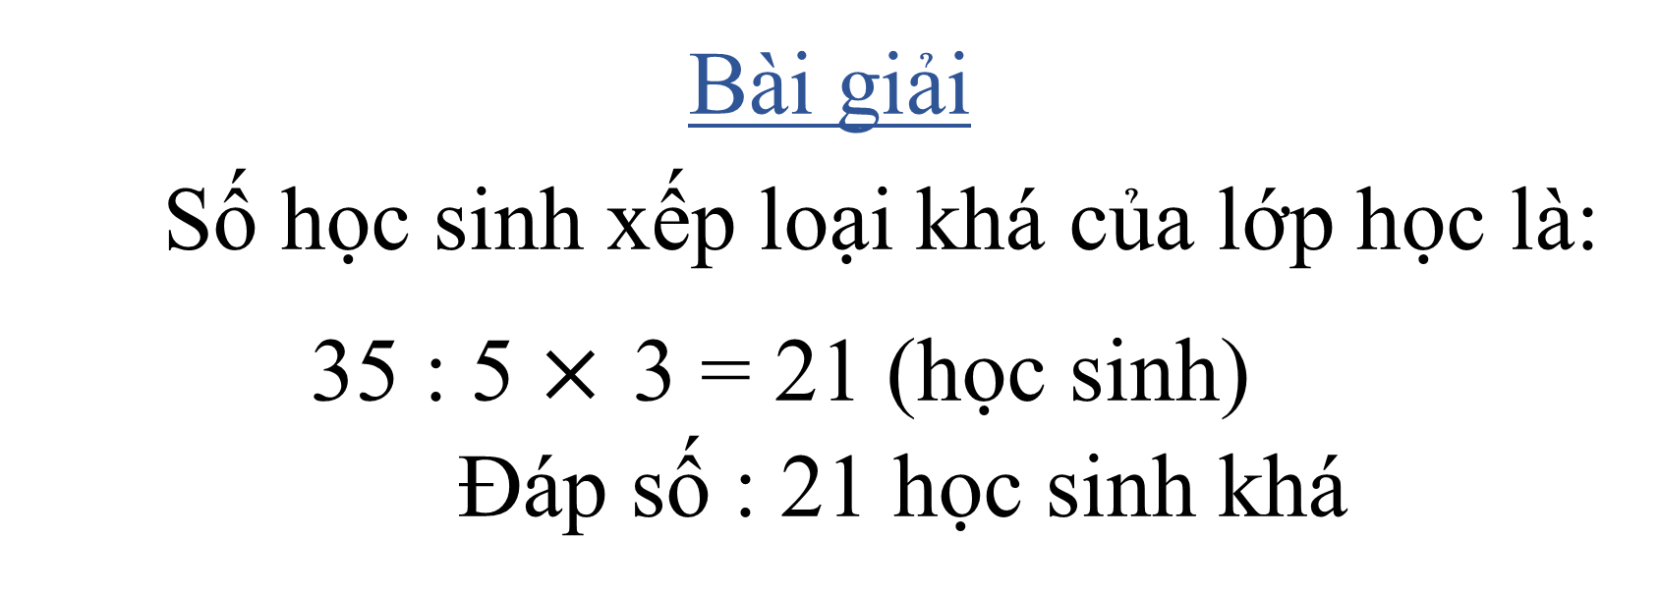
Bài 1 :
Bài giải
Số học sinh xếp loại khá của lớp học là:
35 : 5 $×$ 3 = 21 (học sinh)
Đáp số : 21 học sinh khá

Slide 15
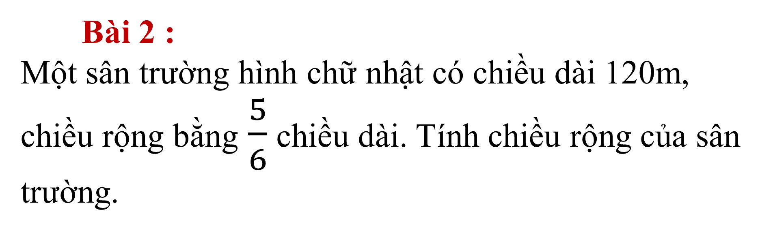
Bài 2 :
Một sân trường hình chữ nhật có chiều dài 120m, chiều rộng bằng$\frac{5}{6}$ chiều dài. Tính chiều rộng của sân trường.
Tóm tắt :
120m
Chiều dài :
Chiều rộng:
? m

Slide 16
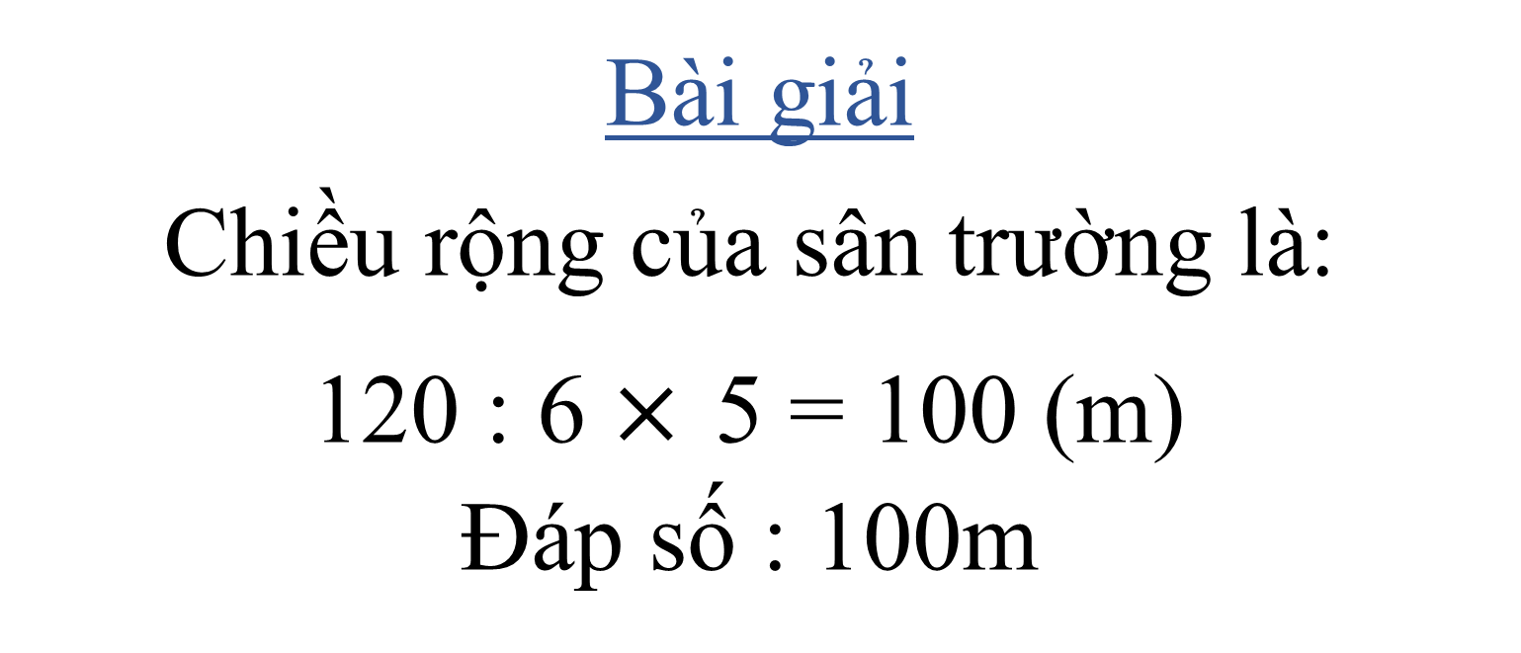
Bài 2 :
Bài giải
Chiều rộng của sân trường là:
120 : 6 $×$ 5 = 100 (m)
Đáp số : 100m

Slide 17
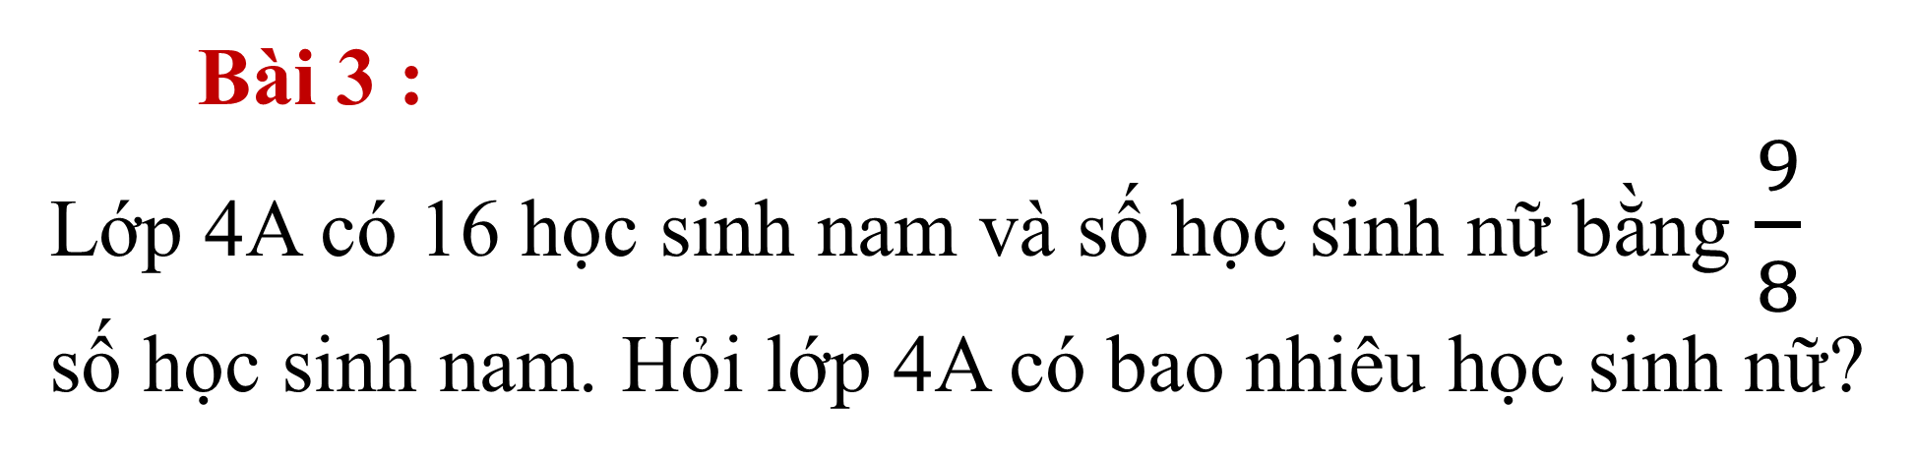
Bài 3 :
Lớp 4A có 16 học sinh nam và số học sinh nữ bằng$\frac{9}{8}$ số học sinh nam. Hỏi lớp 4A có bao nhiêu học sinh nữ?
Tóm tắt :
16 HS
Học sinh nam:
Học sinh nữ:
? HS

Slide 18
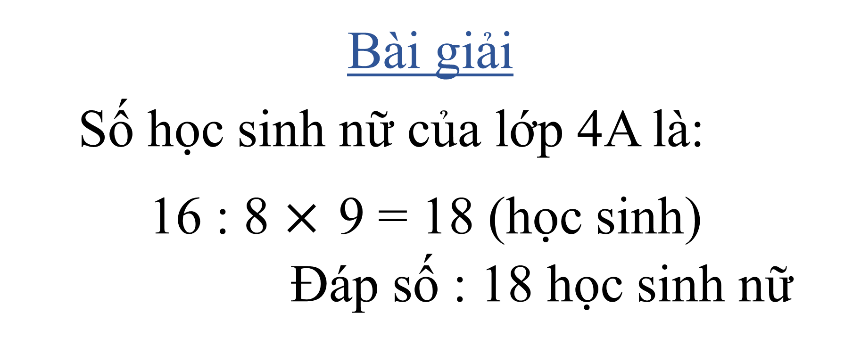
Bài 3 :
Bài giải
Số học sinh nữ của lớp 4A là:
16 : 8 $×$ 9 = 18 (học sinh)
Đáp số : 18 học sinh nữ

Slide 19


TRÒ CHƠI
TÍNH NHANH

Slide 20
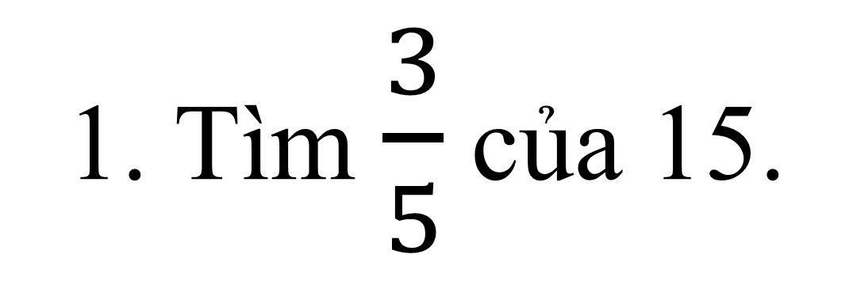
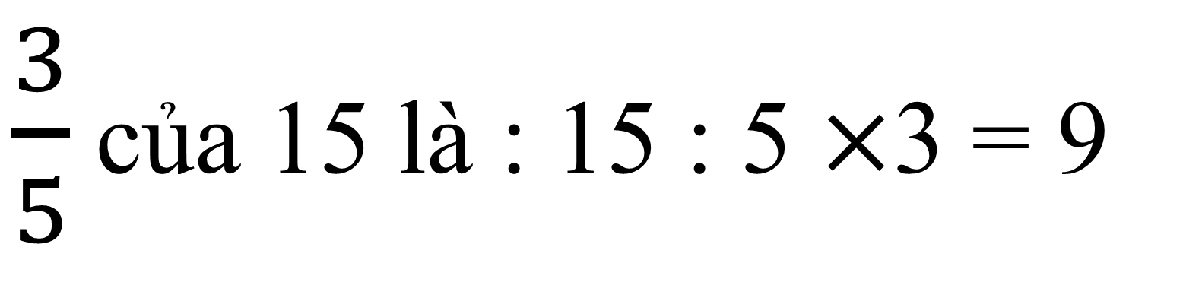
1. Tìm $\frac{3}{5}$ của 15.
$\frac{3}{5}$ của 15 là : 15 : 5 $×$3 = 9

Slide 21
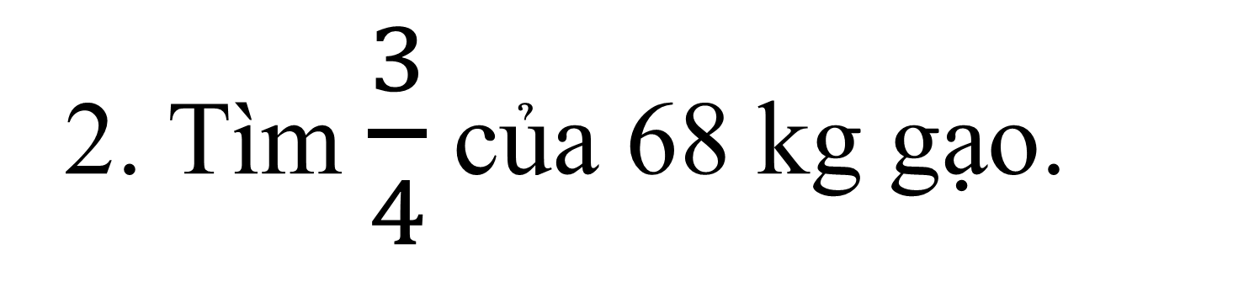
2. Tìm $\frac{3}{4}$ của 68 kg gạo.
A. 51 kg gạo
C. 34 kg gạo
B. 15 kg gạo
D. 43 kg gạo

Slide 22
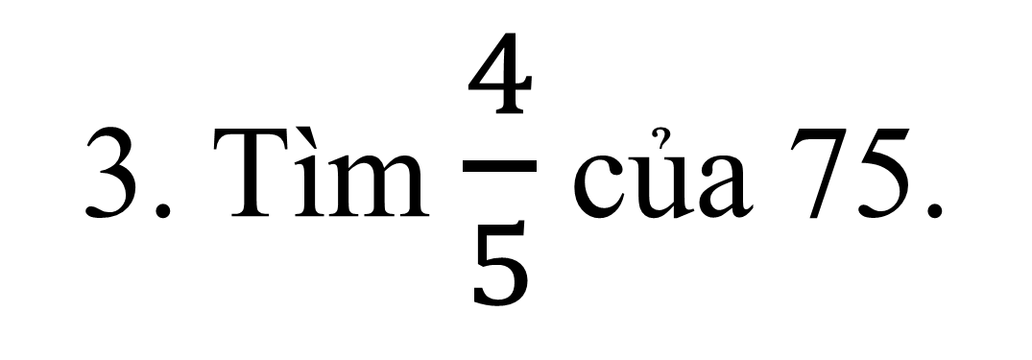
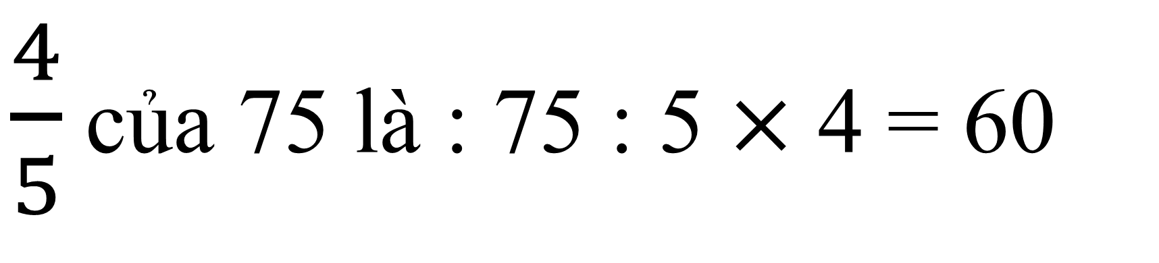
3. Tìm $\frac{4}{5}$ của 75.
$\frac{4}{5}$ của 75 là : 75 : 5 $×$ 4 = 60

Slide 23
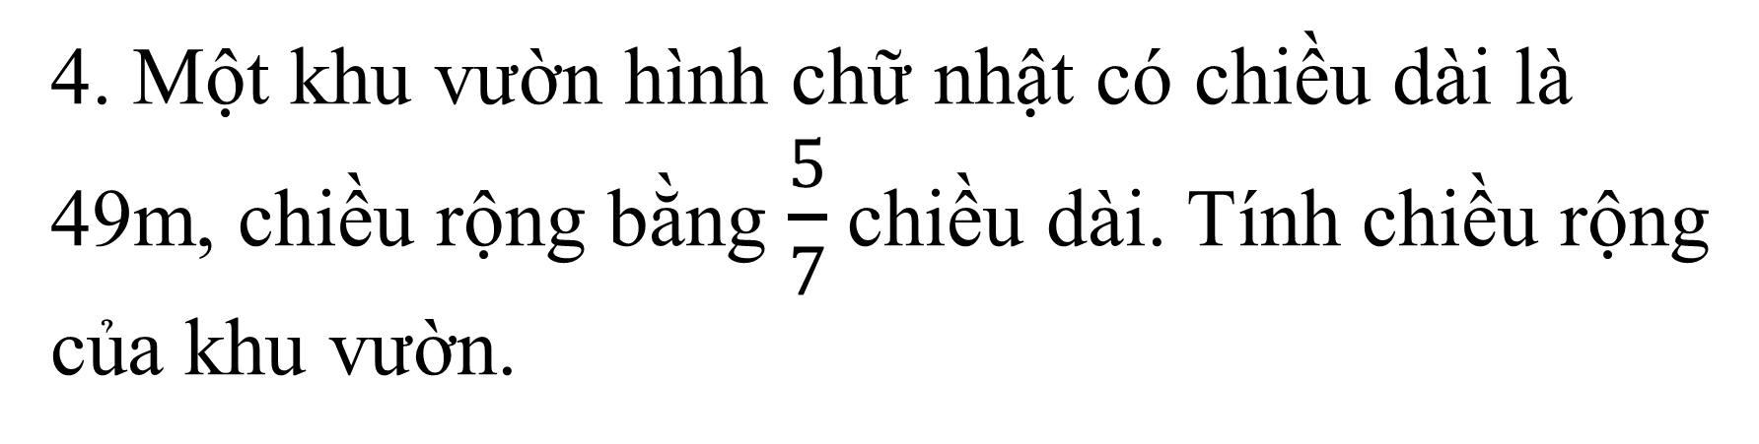
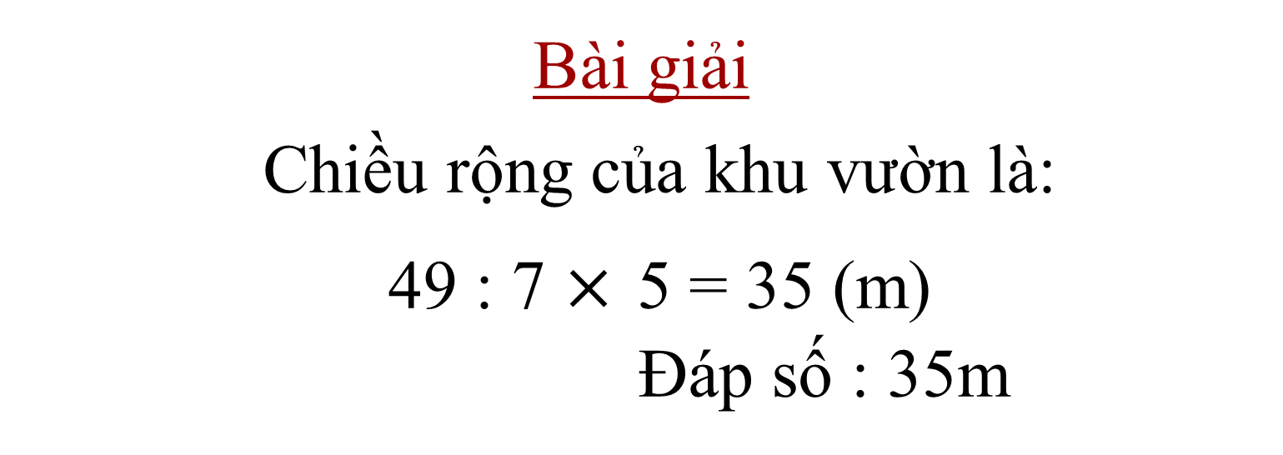
4. Một khu vườn hình chữ nhật có chiều dài là 49m, chiều rộng bằng $\frac{5}{7}$ chiều dài. Tính chiều rộng của khu vườn.
Bài giải
Chiều rộng của khu vườn là:
49 : 7 $×$ 5 = 35 (m)
Đáp số : 35m

Slide 24


CÁM ƠN QUÝ THẦY CÔ
ĐÃ ĐẾN DỰ TIẾT HỌC HÔM NAY
KÍNH CHÚC QUÝ THẦY CÔ SỨC KHỎE
VÀ CHÚC CÁC EM HỌC GIỎI

